Slide 1
HÉRITER DES OBJETS JAVASCRIPT

Slide 2
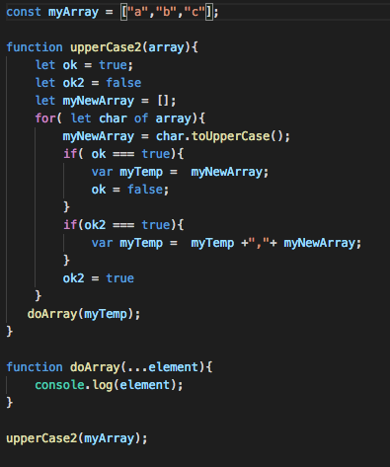
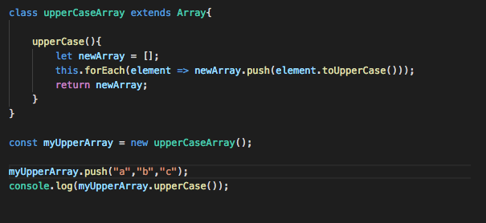

On peut hériter des objets JavaScript, ce qui nous donne accès à des méthodes d’objets très intelligente pour développer de manière propre, simple et surtout bien plus court.
On crée une classe upperCaseArray qui hérite de Array, on lui donne une méthode forEach en lui passant la fonction que l’on veut implémenter en paramètre.
Ensuite on a plus cas créer notre objet pour l’utiliser.
On obtient le même résultat !

